Slide 1
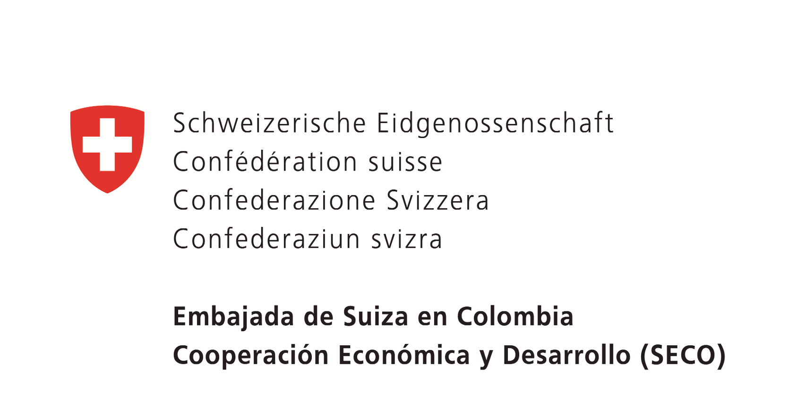
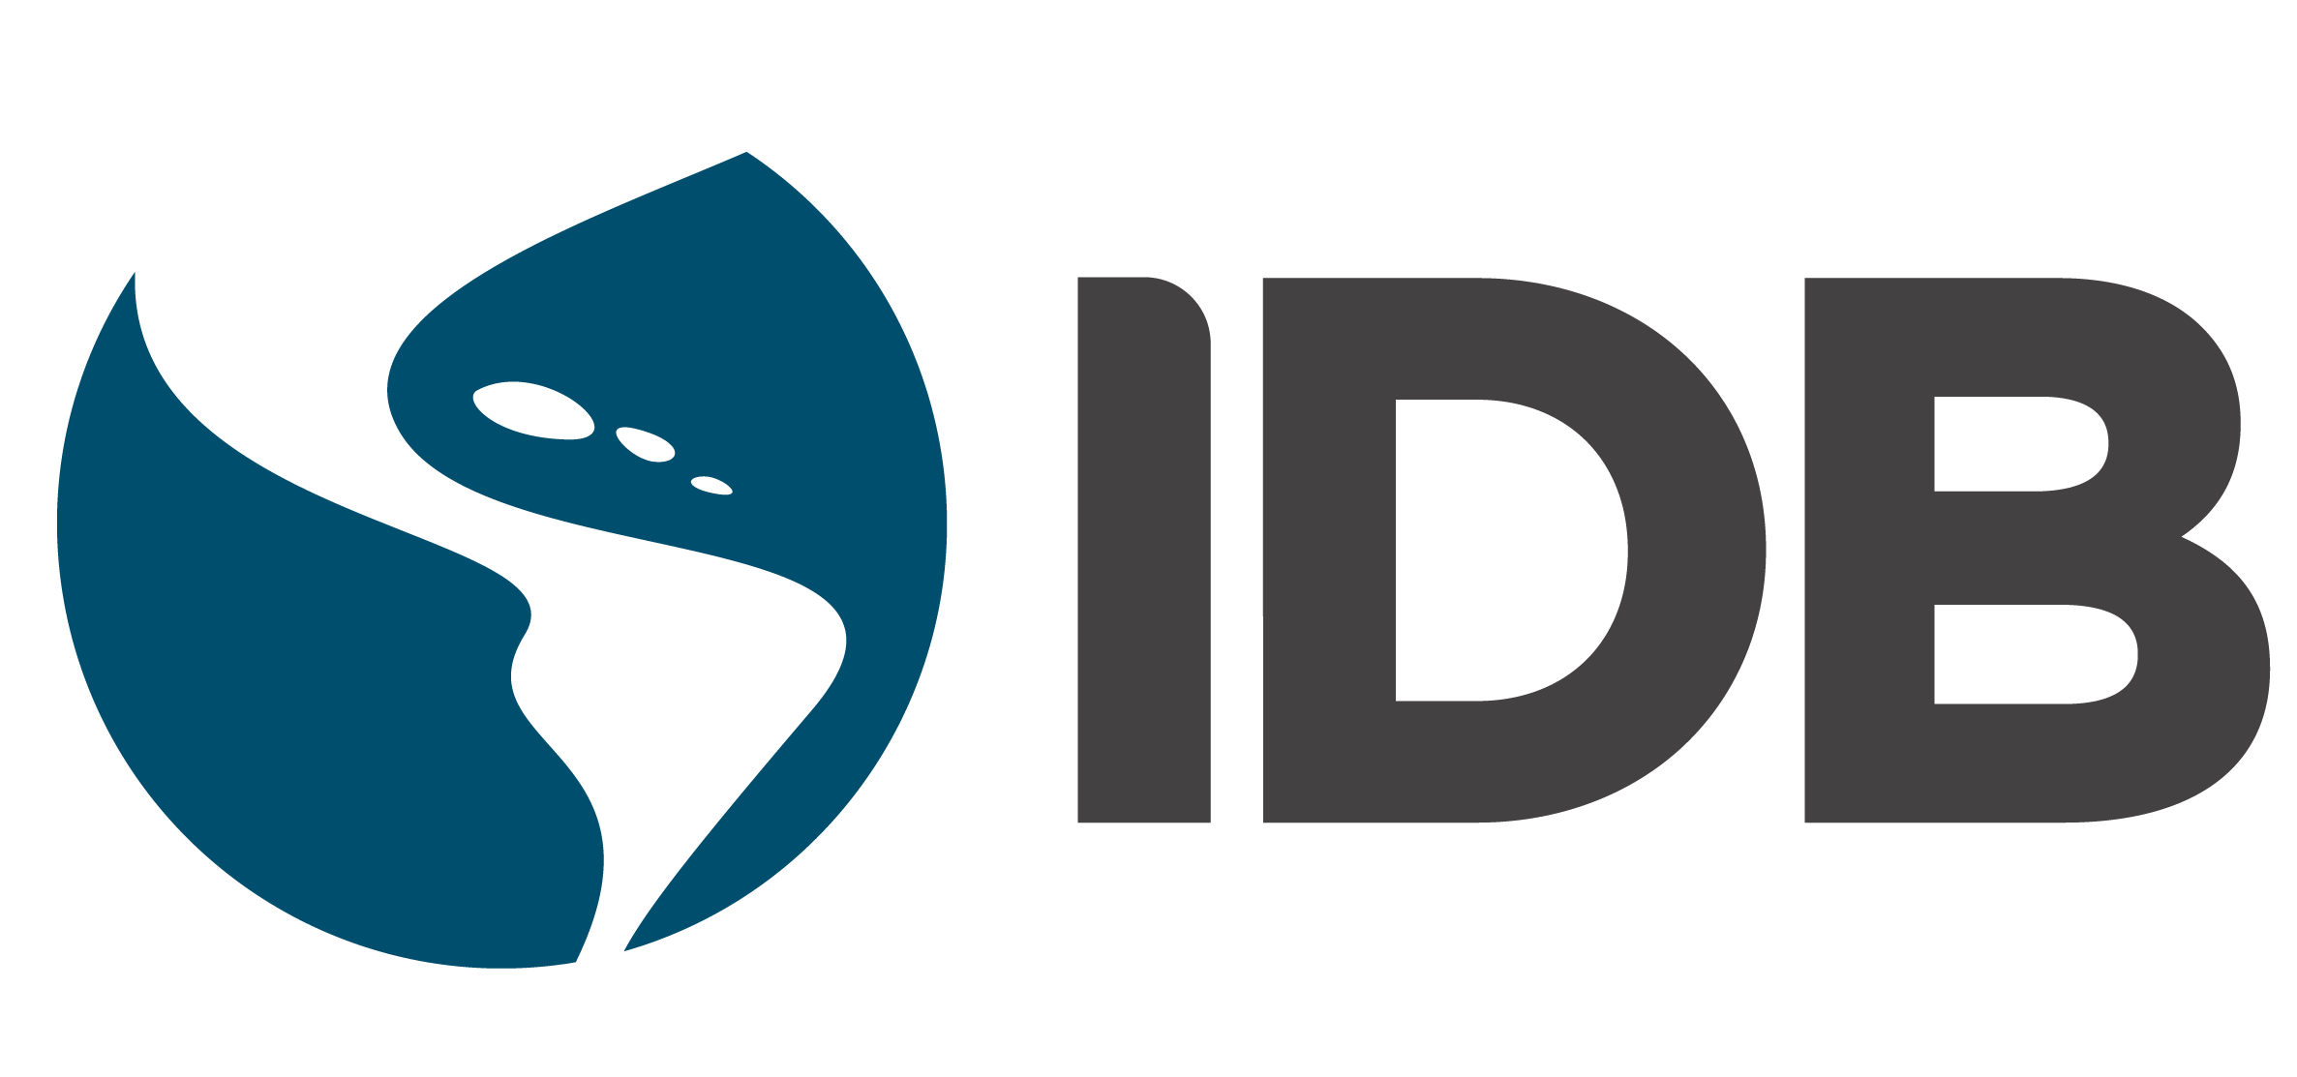
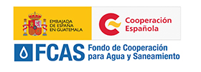
Programa
Conexión Agua
(Segunda fase del
Programa COMPASS)

Slide 2

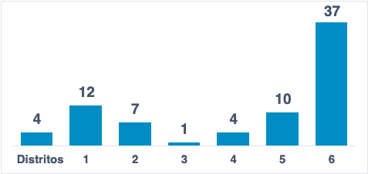
Programa COMPASS
Fase I (2017 – 2024)
32 milliones Colombianos / 35 empresas / 75 municipios
$16.1M de dólares en inversión al sector
18 empresas lograron un promedio del 19% de mejora en la gestión (evaluado ex-post con AquaRating)
Más de 1.000 profesionales y directivos capacitados
La Acción Sectorial del Agua fue creada, y 13 empresas están comprometidas con la gobernanza y la eficiencia.
Se creó WOP-Colombia y a la fecha se han realizado 15 hermanamientos entre empresas de agua para promover la gestión y el intercambio de conocimiento.
Se desarrollaron bienes públicos gratuitos para el sector (4 cursos gratutios y más de 6 publicaciones especializadas)
11 empresas pueden mejorar su acceso a financiación, con prestamos estimados por más de $410M de dólares.
Apoyo al análisis y desarrollo de políticas sectoriales trabajando en estrecha colaboración con las entidades gubernamentales del sector.
Desarrollo e implementación de un sistema nacional de seguimiento (IUS) sectorial basado en la metodología AquaRating
Impacto a nivel municipal
GRUPO BID

Slide 3
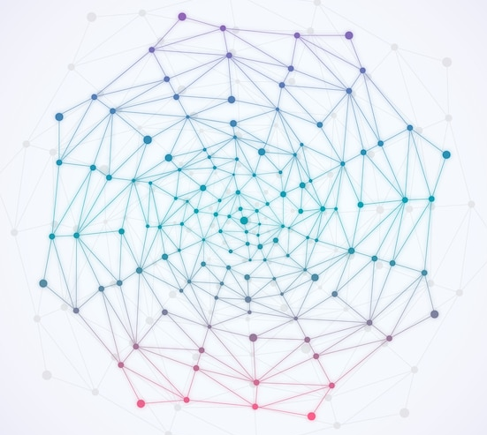
Conexión Agua
Fase II 2025 - 2027
Apoyar el diálogo de política pública y fortalecimiento integral del sector
Urbano
Consolidación de los resultados de desarrollo corporativo
SECO/BID – USD $3.2M
Promover el intercambio de conocimiento entre las empresas
Institucionalización de la Acción Sectorial del Agua
Transversal
Promover un mejor desempeño en el sector de agua y saneamiento
AquaFund – USD $1M
Institucionalización del WOP-Colombia
Unir esfuerzos con otros donantes del sector
Conexión Agua
Rural
Mejorar el desempeño prestadores
AquaRating – AF - VEi
Apoyar la calidad y sostenibilidad de los servicios de agua y saneamiento
AECID – EUR $300K (1er aporte)
Desarrollar bienes públicos gratuitos
Soluciones no financieras para el acceso de los prestadores a financiación
Fortalecimiento Institucional
Fortalecimiento Técnico
Diálogo de política pública sectorial
Fortalecimiento Social

Slide 4
Urbano
Conexión Agua
Resultados y metas
Consolidación de los resultados de desarrollo corporativo
SECO/BID – USD $3.2M
Institucionalización de la Acción Sectorial del Agua
Institucionalización del WOP-Colombia
La Acción Sectorial y WOP-Colombia se institucionalizan en las asociaciones gremiales (ACODAL y ANDESCO)
.
Se movilizan recursos adicionales para financiar de manera sostenible la Acción Sectorial y el WOP-Colombia
.
Se amplía el aprendizaje entre pares y el apoyo técnico entre las empresas de agua
.
Se mejoran las capacidades y habilidades institucionales y profesionales del sector del agua.
Estructura organizacional de ANDESCO y ACODAL fortalecida
META: 2 Asociaciones fortalecidas
Capital adicional movilizado
META: $33.000 USD de recursos movilizados
Empresas con mejor desarrollo corporativo
META: 28 Empresas (13 Acción Sectorial + 15 WOP-Colombia)
Herramientas y cursos de gestión de conocimientos
META: 11 (4 cursos actuales + 7 a desarrollar)
Personas capacitadas y aplicando los conocimientos
META: 1.100 Participantes

Slide 5
Conexión Agua
Alcance Acción Sectorial y WOP
Urbano
Consolidación de los resultados de desarrollo corporativo
SECO/BID – USD $3.2M
Institucionalización de la Acción Sectorial del Agua
Institucionalización del WOP-Colombia
A1. Ajustes organizacionales de ANDESCO y estrategia de financiación de la Acción Sectorial
A1. Ajustes organizacionales de ACODAL y estrategia de financiación de WOP-Colombia
A2. Desarrollo de capacidades para fortalecer la Acción Sectorial hacia una gama más amplia de temas de desarrollo corporativo.
A3. Desarrollo de bienes públicos y gestión del conocimiento
A2. Ampliar el soporte técnico entre empresas de servicios públicos basado en el modelo de hermanamiento (entre pares).
A3. Desarrollo de bienes públicos y gestión del conocimiento
A4. Difusión a los grupos de interés a nivel nacional, regional e internacional
A4. Difusión a los grupos de interés a nivel nacional, regional e internacional

